Slide 1
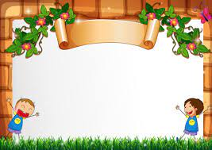



Tiết 7: Bài 4
THIỆP CHÚC MỪNG (Tiết 1)
Chủ đề:
Biểu cảm của sắc màu

Slide 2

Tiết 7: Bài 4
THIỆP CHÚC MỪNG (Tiết 1)
YÊU CẦU CẦN ĐẠT
Chỉ ra được cách kết hợp chữ và hình để tạo sản phẩm thiệp chúc mừng
Tạo được thiệp chúc mừng với hình có sẵn
Phân tích được vai trò của chữ, hình, màu và sự hài hòa trên thiệp. Nhận biết được giá trị văn hóa tinh thần của thiệp chúc mừng trong cuộc sống

Slide 3

Tiết 7: Bài 4
THIỆP CHÚC MỪNG (Tiết 1)
CẤU TRÚC BÀI HỌC
I. Khám phá hình thức của thiệp chúc mừng
II. Cách tạo thiệp chúc mừng
III. Tạo thiệp chúc mừng với hình có sẵn
IV. Trưng bày sản phẩm và chia sẻ
V. Tìm hiểu ứng dụng của thiệp chúc mừng ttrong đời sống

Slide 4

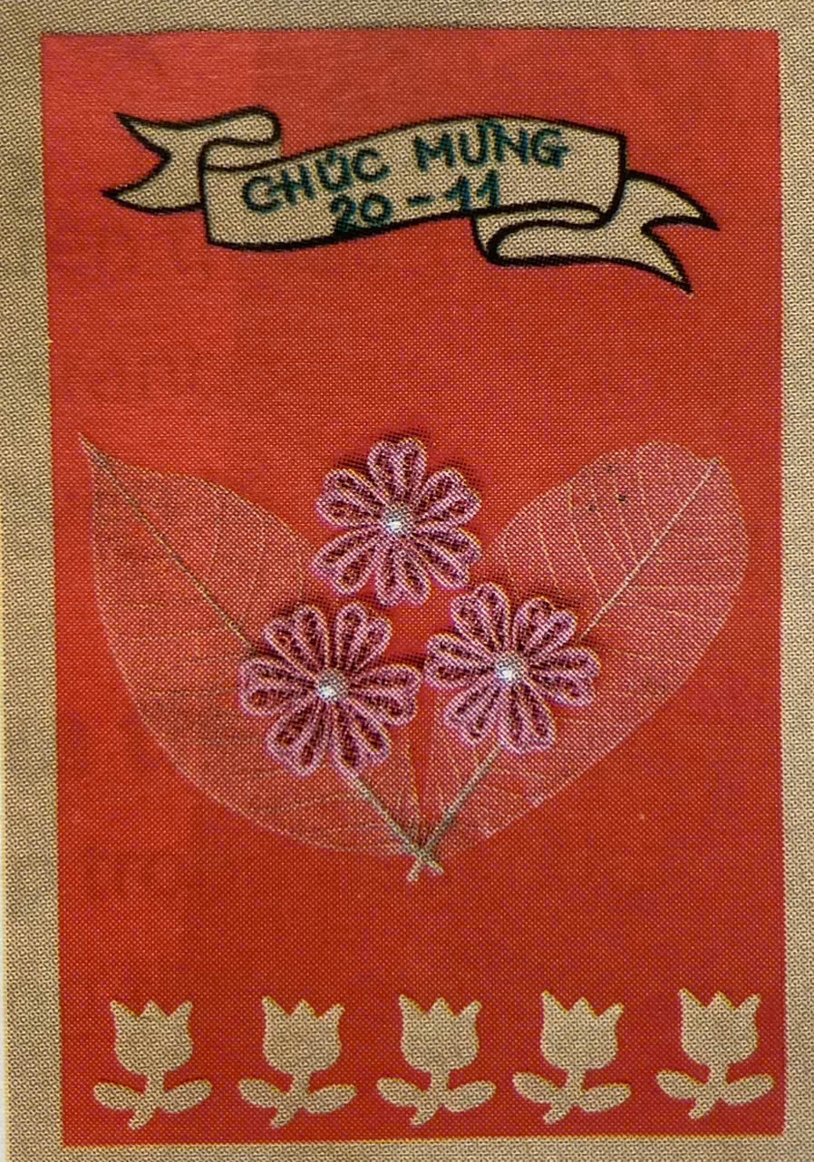
Tiết 7: Bài 4
THIỆP CHÚC MỪNG (Tiết 1)
I. Khám phá hình thức của thiệp chúc mừng
Quan sát và nhận xét về hình thức, kiểu chữ, nội dung của thiệp chúc mừng

Slide 5

Tiết 7: Bài 4
THIỆP CHÚC MỪNG (Tiết 1)
I. Khám phá hình thức của thiệp chúc mừng
Trên thiệp có phần hình và phần chữ
- Phần chữ thể hiện nội dung của thiệp và ngày chúc mừng
- Phần hình minh họa cho hình ảnh ngày lễ
- Màu sắc vui tươi, thể hiện sắc thái vui vẻ của tấm thiệp

Slide 6




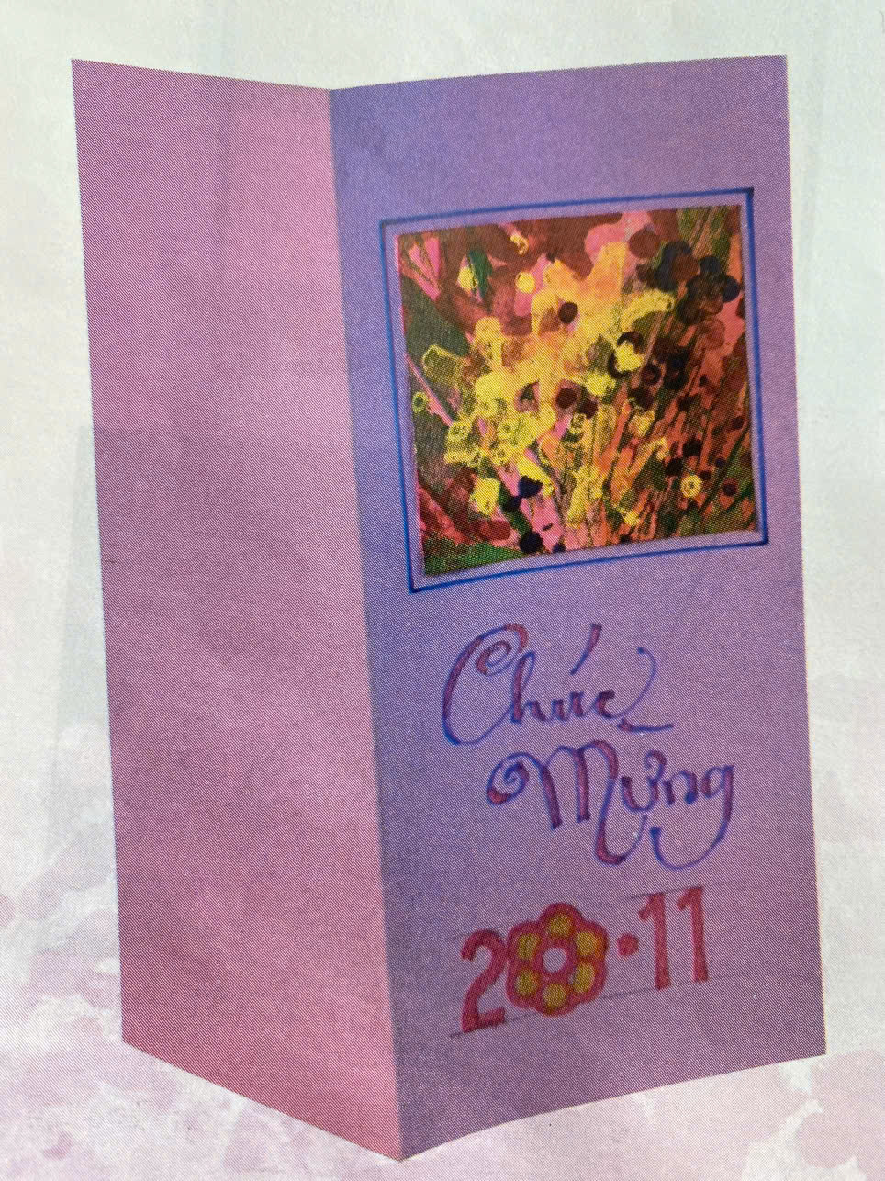
Tiết 7: Bài 4
THIỆP CHÚC MỪNG (Tiết 1)
II. Cách tạo thiệp chúc mừng
Bước 1: Xác định mục đích, nội dung của thiệp
Bước 3:
Lựa chọn hình ảnh minh họa
Bước 4:
Cắt và dán hình vào thiệp
Bước 2:
Lựa chọn giấy, xác định kích thước thiệp
Bước 5:
Viết chữ và trang trí hoàn thiện

Slide 7
Tiết 7: Bài 4
THIỆP CHÚC MỪNG (Tiết 1)
II. Cách tạo thiệp chúc mừng
Sắp xếp hình anh, kiểu chữ và màu sắc sao cho hài hòa, phù hợp với nội dung của thiệp chúc mừng

Slide 8
Tiết 7: Bài 4
THIỆP CHÚC MỪNG (Tiết 1)
III. Tạo thiệp chúc mừng với hình có sẵn
Bài tập:
Em hãy tạo thiệp chúc mừng với hình có sẵn ở bài tranh in hoa, lá
Làm trên giáy thiệp, màu sắc theo ý thích
Bài tham khảo

Slide 9
Tiết 7: Bài 4
THIỆP CHÚC MỪNG (Tiết 1)
TỔNG KẾT
Chú ý khi tạo thiệp cần có sự hài hòa giữa chữ, hình và màu sắc
Thiệp phải tạo được sự vui tươi, ý nghĩa của việc chúc mừng

